Slide 1
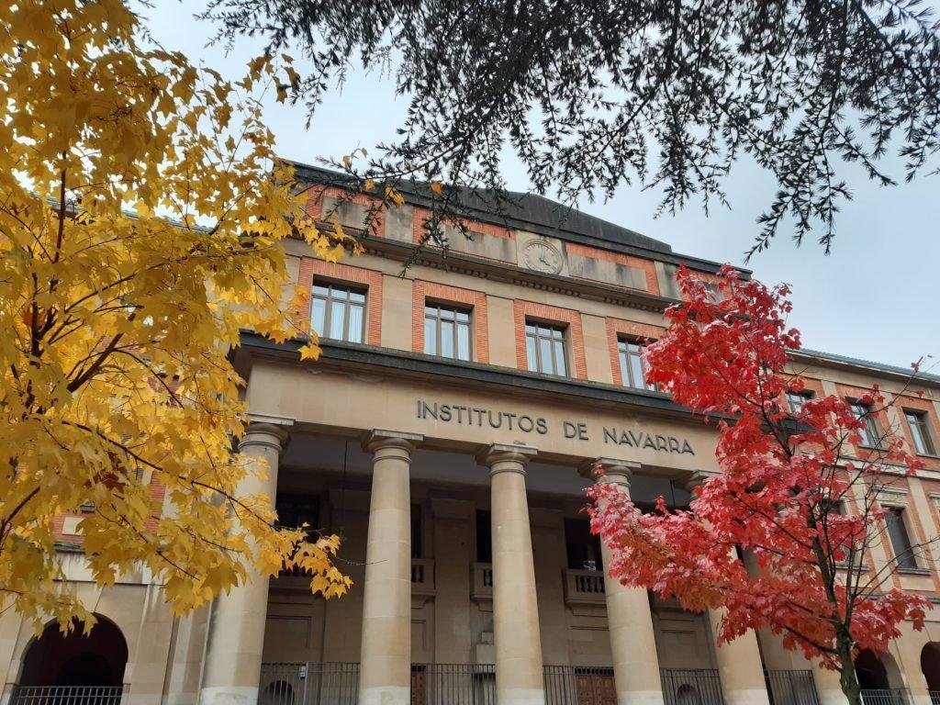
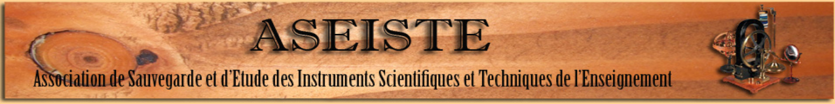
PAMPLONA
2026

Slide 2

Association de sauvegarde et d’Étude des Instruments scientifiques et Techniques de l’Enseignement

Slide 3
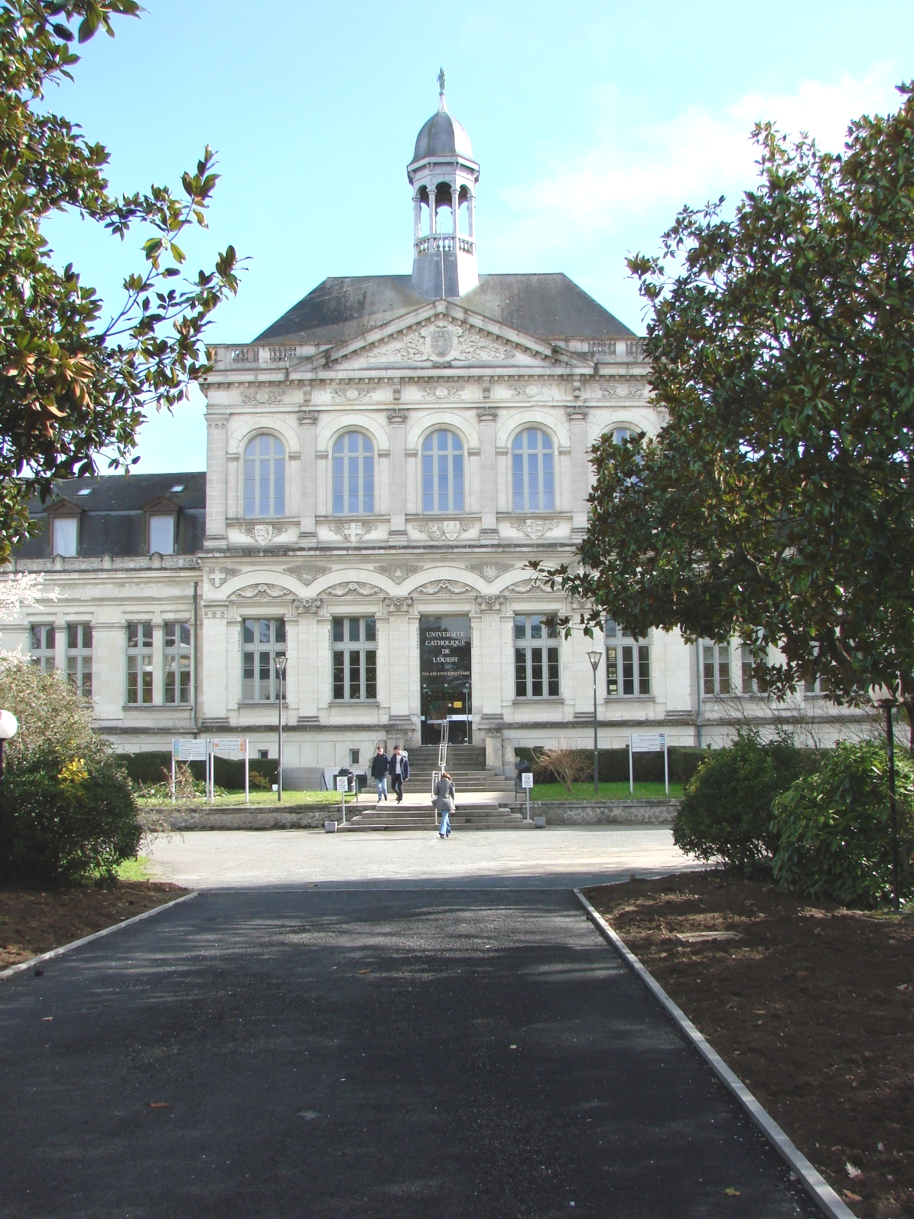

Université
Catholique
de l’Ouest

Slide 4
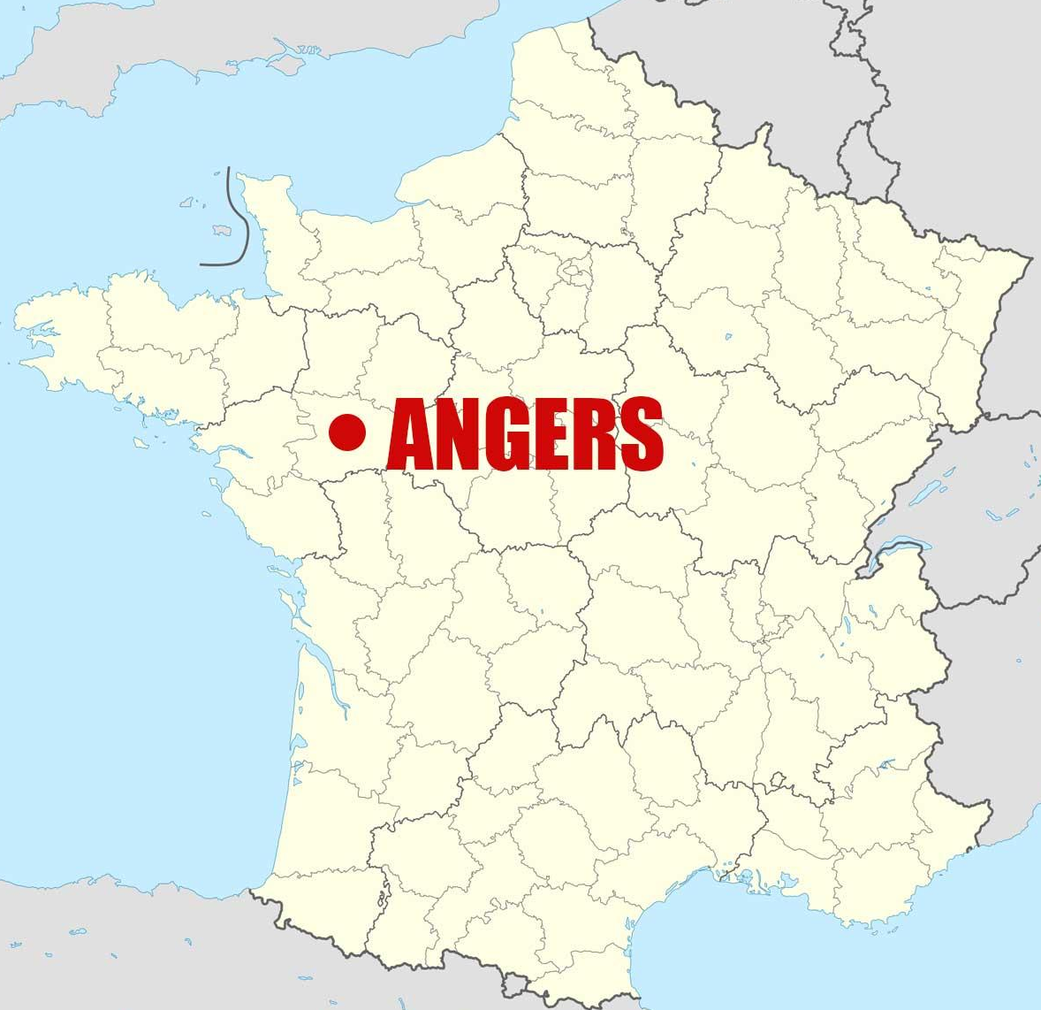

Slide 5
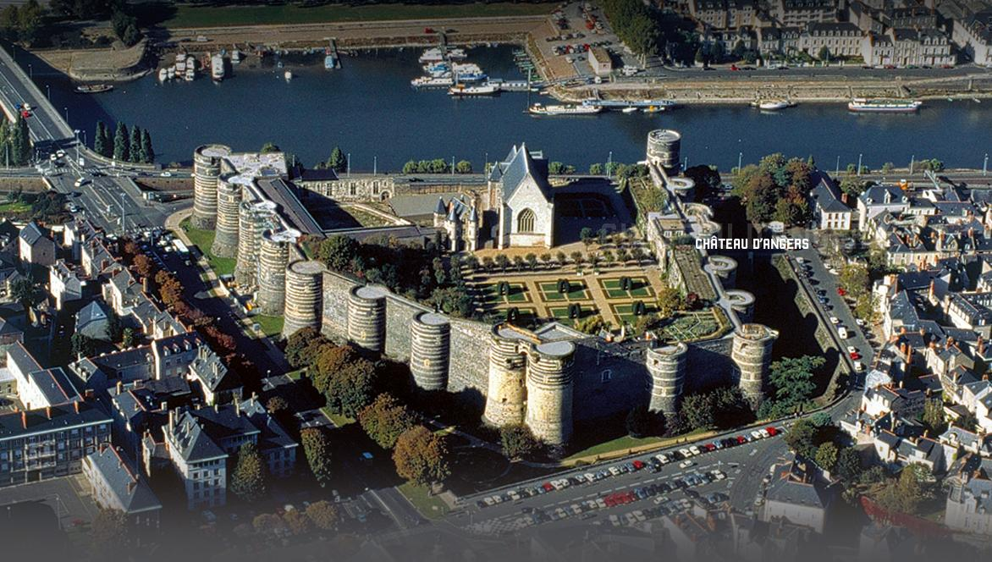
Château d’Angers

Slide 6
Ernest BAZIN
Inventeur Angevin
et
Les Galions de VIGO

Slide 7
Les Galions de VIGO

Slide 8
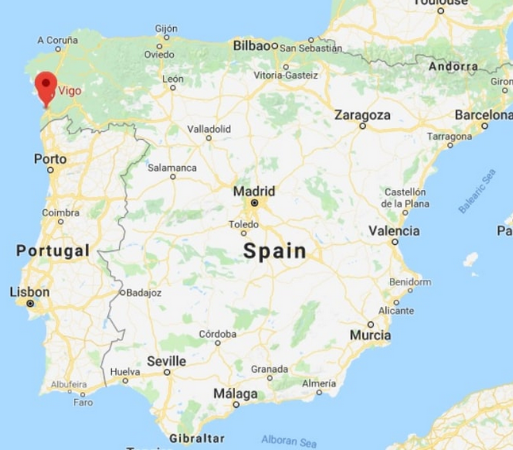

Slide 9
Texte écrit à partir de la revue
« Le monde illustré du 2 juillet 1870 »
C’est dans la baie de Vigo que se livra une terrible bataille en 1702.Les finances espagnoles étaient au plus bas après la guerre de succession. La plus grande ressource du budget venait du tribut semestriel que le Mexique payait. Il fallait convoyer jusqu’en Espagne des galions chargés d’or et d’argent.
Pour les convoyer jusqu’en Espagne la flotte de Philippe V (Philippe d’Anjou) était insuffisante en raison des attaques possibles de l’Angleterre et de la Hollande.
Le roi d’Espagne demanda donc du renfort à son grand père Louis XIV. Celui-ci vous envoya de Brest une escadre de quinze vaisseaux commandée par l’amiral Château-Renaud. La jonction avec l’amiral Velasco se fit aux Açores. Les galions se réfugièrent à Vigo dans la baie de San Simon le 22 septembre 1702.

Slide 10
La flotte anglo-hollandaise découvrit l’abri et malgré un barrage édifié par Velasco à l’entrée de baie, il y eu une bataille épouvantable le 22 octobre 1702.
Pour éviter que l’or ne tombe aux mains de la flotte anglo-hollandaise, Château-Renaud et Velasco décidèrent d’incendier et couler leurs navires.
Plus de trois cent quatre vingt millions d’or allèrent ainsi au fond de l’eau à 20m de profondeur.
Et depuis ce temps, l’or englouti au fond de la baie suscite bien des convoitises.
Il y eut de nombreuses tentatives de récupération de l’or sans beaucoup de résultat.

Slide 11
En 1870, soit cent soixante huit ans après, une société est fondée avec l’aval du gouvernement espagnol
( moyennant une participation dans l’affaire) pour l’exploration des épaves englouties sous des mètres de vase.
L’opération préliminaire est celle de l’exploration menée par l’ingénieur Bazin secondé par une équipe de plongeurs en scaphandre.

Slide 12
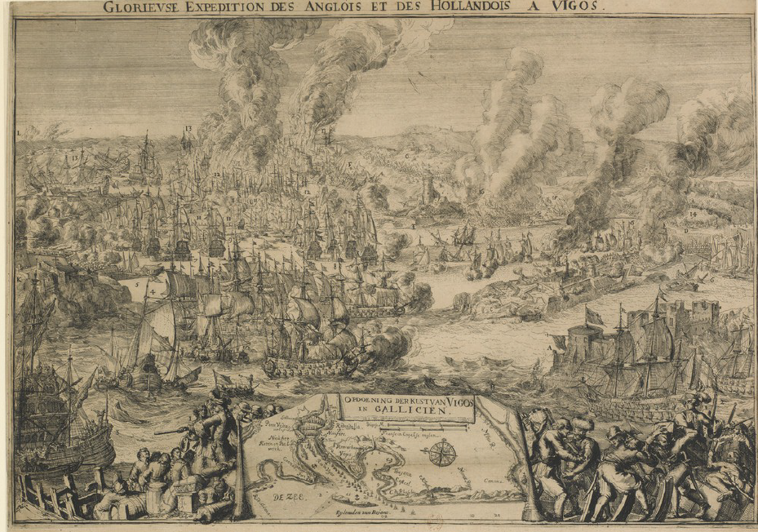

Glorieuse expédition des anglais et hollandais à Vigo

Slide 13
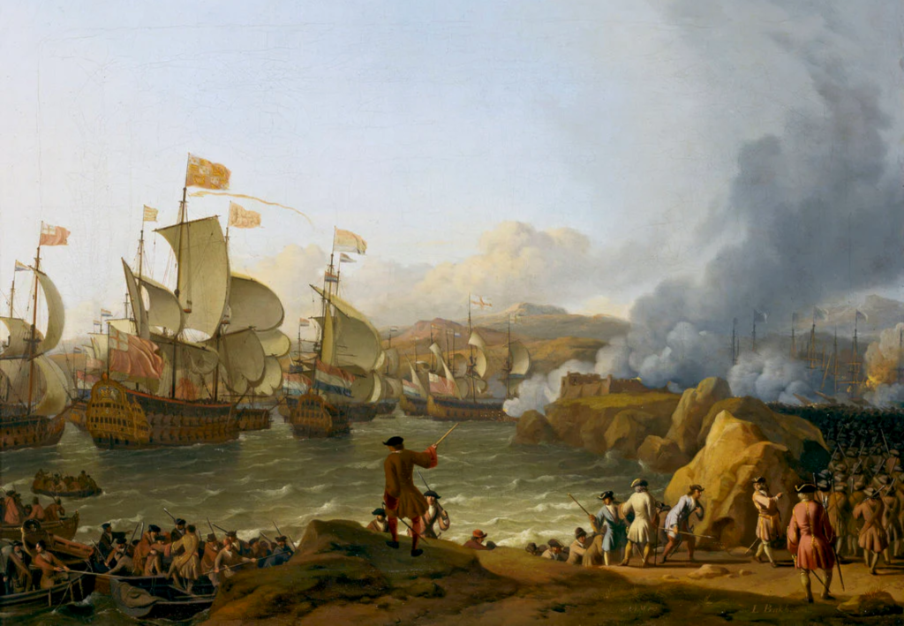
La bataille de la baie Vigo. Tableau de Ludolf Bakhuizen (1630-1708), collection du National Maritime Museum Greenwich

Slide 14
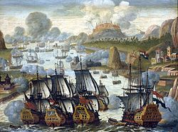
Au premier plan, les vaisseaux anglais et hollandais.
Auteur Anonyme.

Slide 15
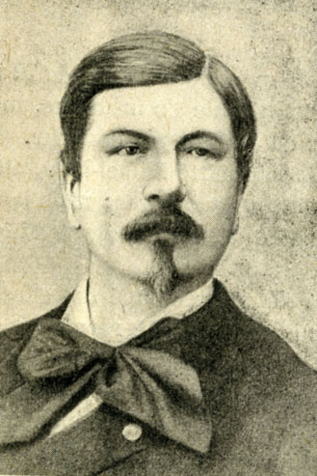
Ernest BAZIN

Slide 16
Ernest BAZIN (1826-1898), né à Angers, est
l'oncle de René BAZIN (académicien français) et l’arrière grand-oncle de
Hervé BAZIN (écrivain français)

Slide 17
C’était un inventeur génial, connu à son époque dans le monde entier et aujourd’hui presque oublié même dans sa ville natale, Angers

Slide 18
Pour l’expédition à Vigo Ernest Bazin
a imaginé divers systèmes :
Une cloche à plonger ou observatoire sous-marin
Une lampe sous-marine
Un extracteur de vase

Slide 19
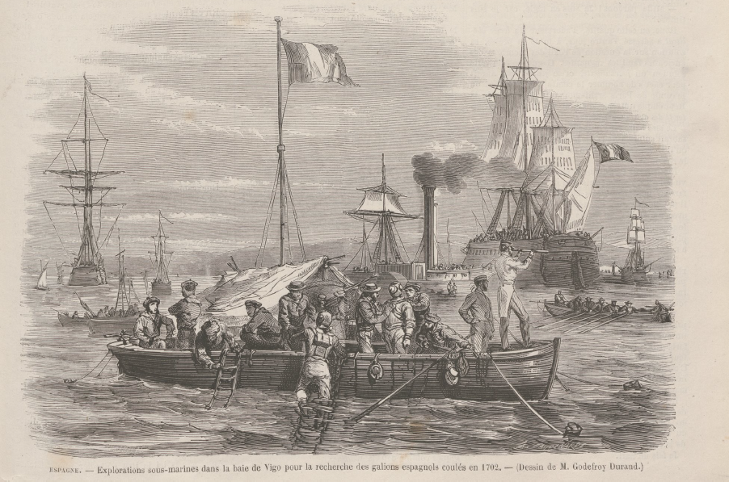
Le monde Illustré 2 juillet 1870
Explorations sous-marines dans la baie de Vigo pour la recherche des galions espagnols coulés en 1702

Slide 20
Observatoire sous marin

Slide 21
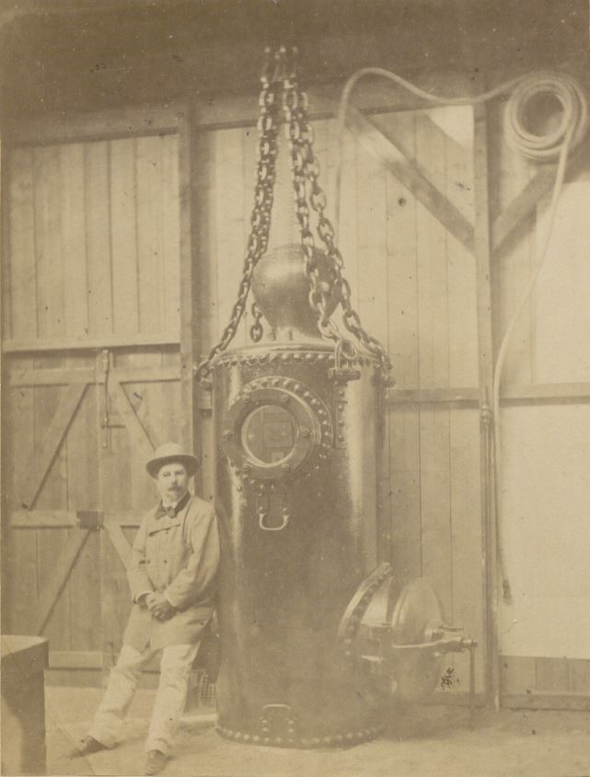
Observatoire
Ernest Bazin

Slide 22
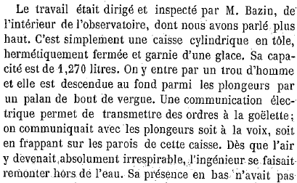
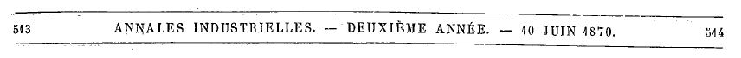

Slide 23
Lampe
sous-marine

Slide 24
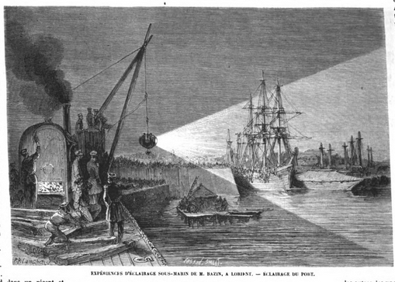
Eclairage électrique sous-marin.
D’après les croquis de Mr Jules Noël

Slide 25
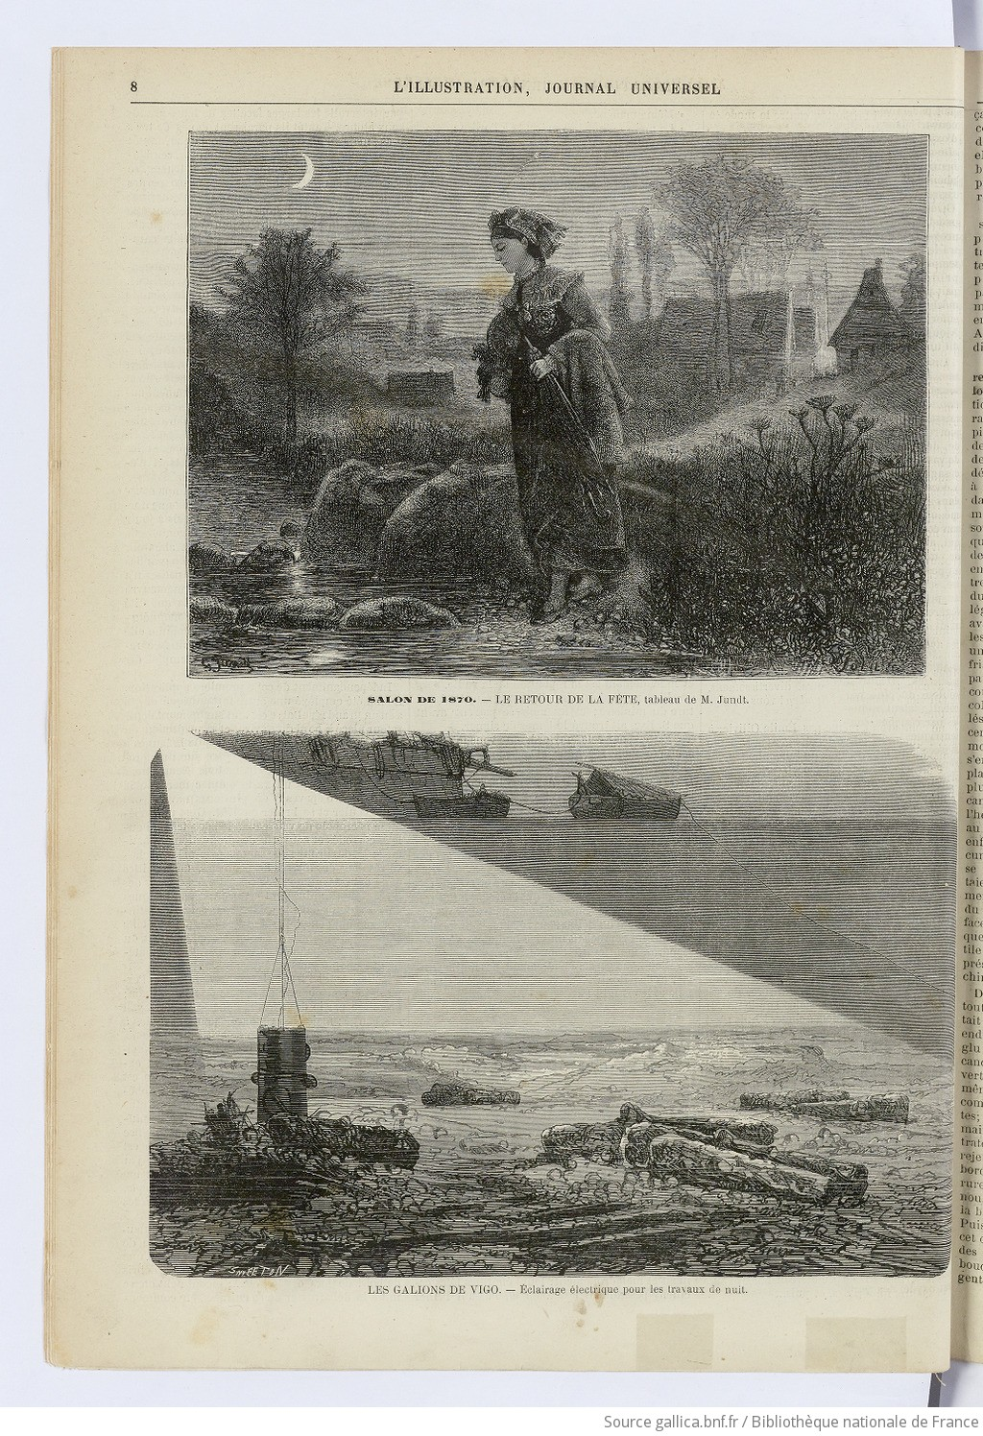
L’Illustration 2 juillet 1870
Les GALIONS DE VIGO- Eclairage électrique pour les travaux de nuit

Slide 26
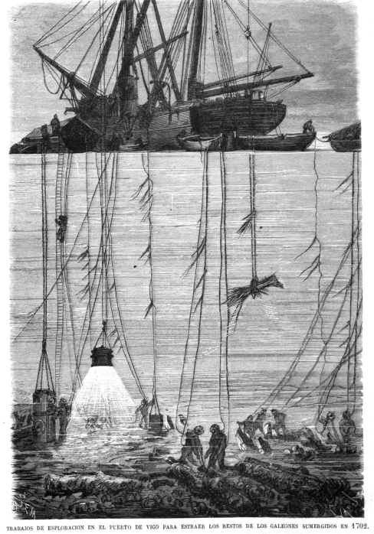
Travaux d'exploration
dans le port de Vigo
pour extraire les restes
des galions immergés
en 1702.
Bibliothèque nationale d'Espagne en 1870.

Slide 27
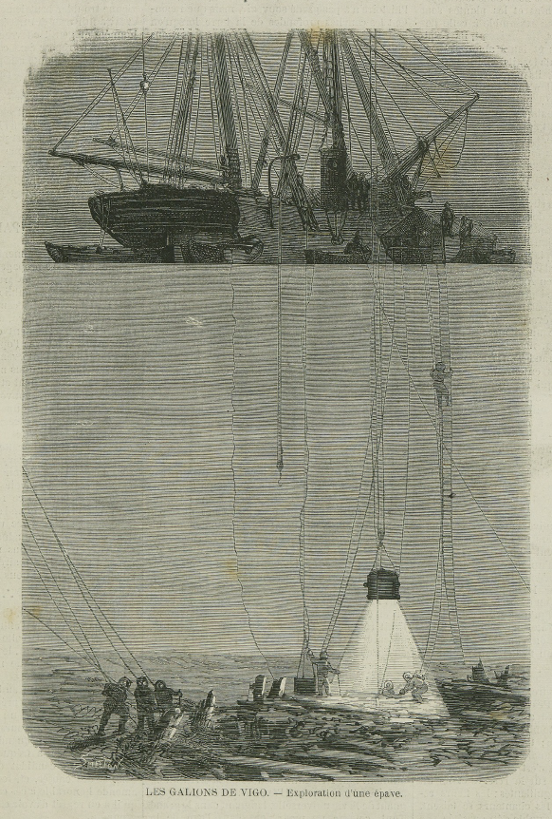

Slide 28
Extracteur

Slide 29
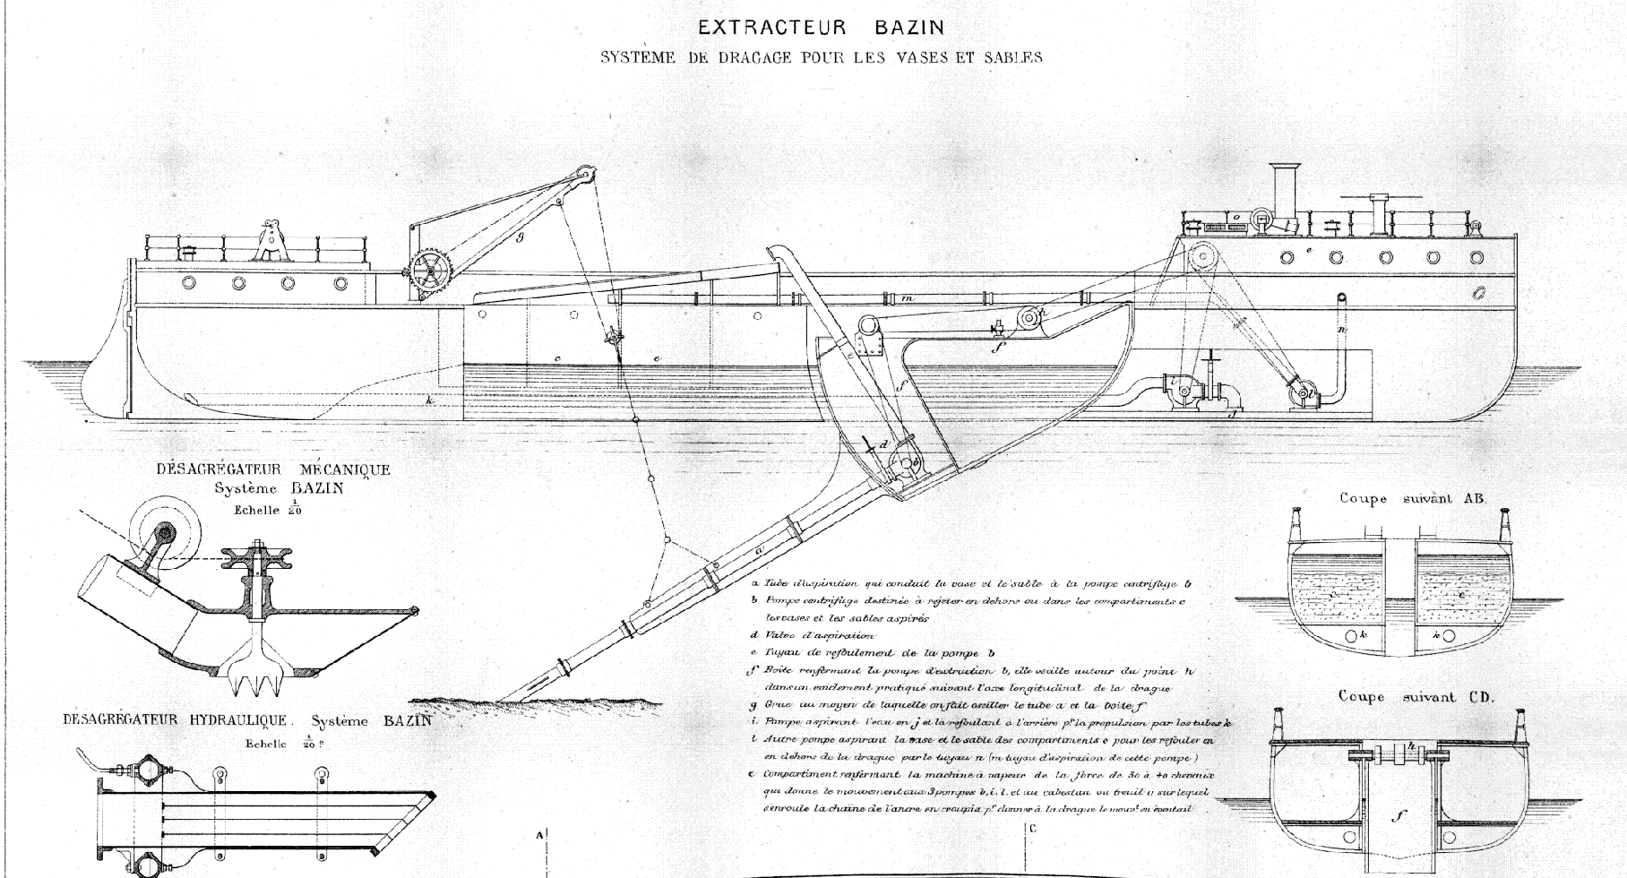
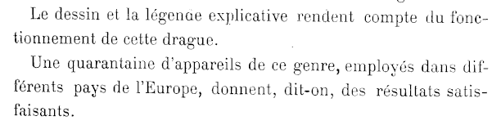
Cnum : Ministère de la Marine et des colonies –
La Marine à l'Exposition universelle de 1878.. Tome 2 Atlas page 160

Slide 30
Les quelques lingots trouvés en 1870 et l’espoir d’en trouver davantage permettent le lancement d’une seconde souscription en 1872, de plus grande ampleur. Deux mille actions de 500 francs sont émises. Cette fois l’équipage d’Ernest Bazin parcourt la baie à bord d’un navire nommé le Vigo. Les articles de presse sont moins nombreux sur cette seconde expédition (mai-juillet 1872). Les piètres résultats de cette seconde expédition entraînent un scandale financier et moqueries de la presse contre les souscripteurs.

Slide 31
Epilogue
Le trésor porté par les galions a peut-être
été sauvé par l’action du chevalier
Renau d’Eliçagaray présent à Vigo en 1702.
Renau d’Eliçagaray était arrivé en Espagne avec Philippe V (Philippe d’Anjou) et se rend à Cadix en 1701. Sachant que les flottes anglaises et hollandaises croisaient sur les côtes de l’Océan, il supplie que les galions soient amenés à Cadix où, en attendant leur déchargement, ils seront à l’abri. Mais il est décidé que les galions aborderont à Vigo, baie largement ouverte et absolument indéfendable.

Slide 32
Mais…..

Slide 33
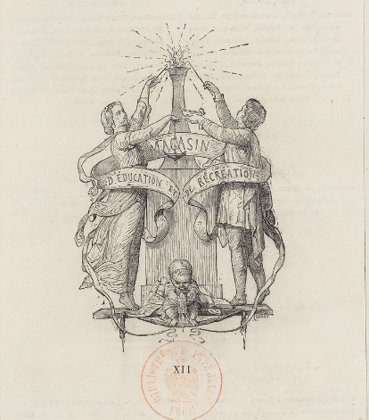
Ernest Bazin était-il le capitaine Némo dans Vingt mille lieues sous les mers de Jules Verne ?
Dans la revue « Magasin d’éducation et de récréation » parue en 1869 on trouve des éléments troublants.

Slide 34
Un chapitre est intitulé
« La baie de Vigo »

Slide 35
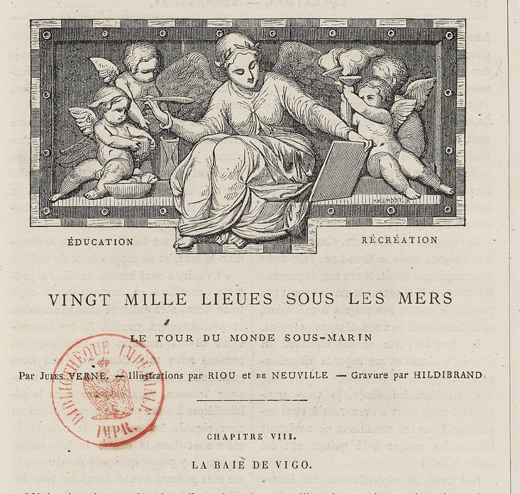

Slide 36
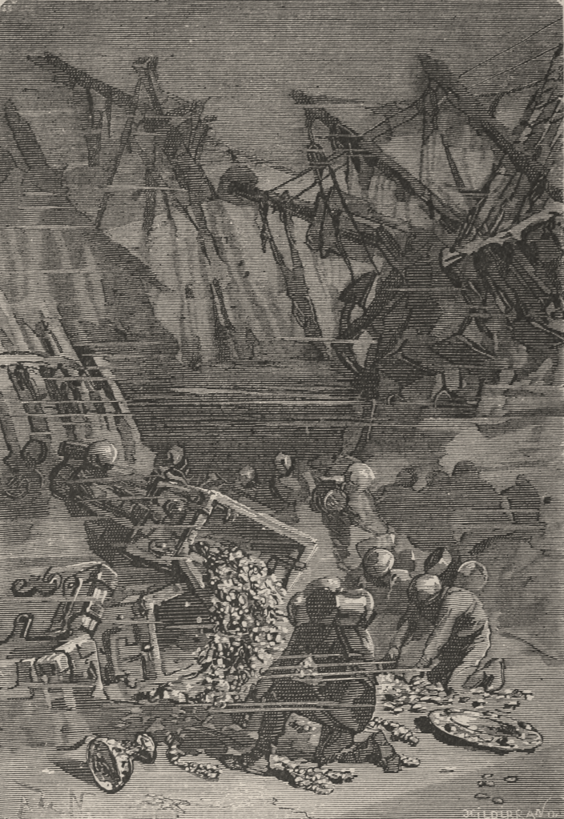
Dessin de Neuville
Illustration de
« Vingt- mille lieues sous les mers »
Jules Verne 1869

Slide 37
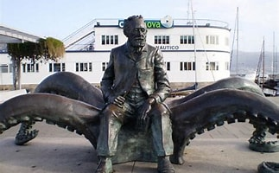
Monument Jules Verne à Vigo

Slide 38
Lors de son expédition Ernest Bazin était accompagné de Henri Durand-Brager peintre et photographe.
En 2020 la ville d’Angers achète un album de 1873 consacré aux recherches dans la baie de Vigo.
S’agit-il des premières photos sous- marines
ou un mélange de croquis, photos modifiées par Henri Durand-Brager ?

Slide 39

Observatoire sous-marin de Mr Ernest Bazin

Slide 40
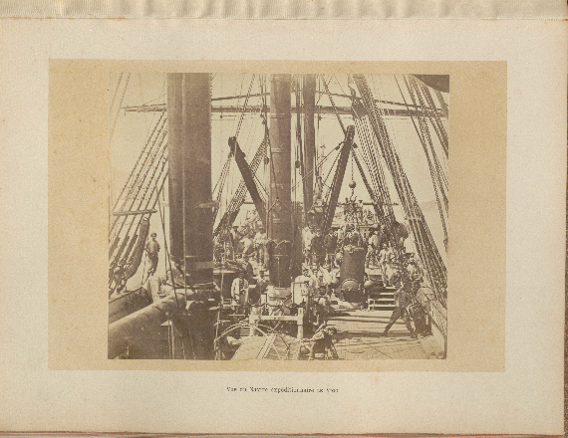
Vue du Navire expéditionnaire Le Vigo

Slide 41
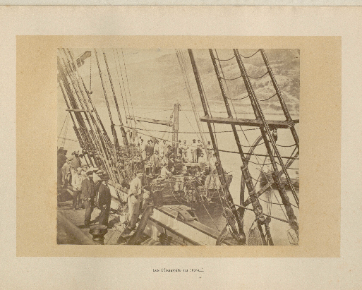
Les plongeurs au travail

Slide 42
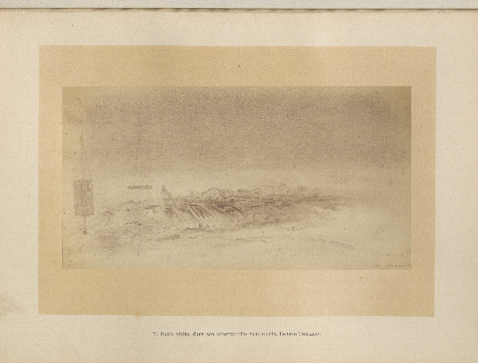
M. Bazin visite, dans son observatoire sous-marin, l'épave Teillero

Slide 43

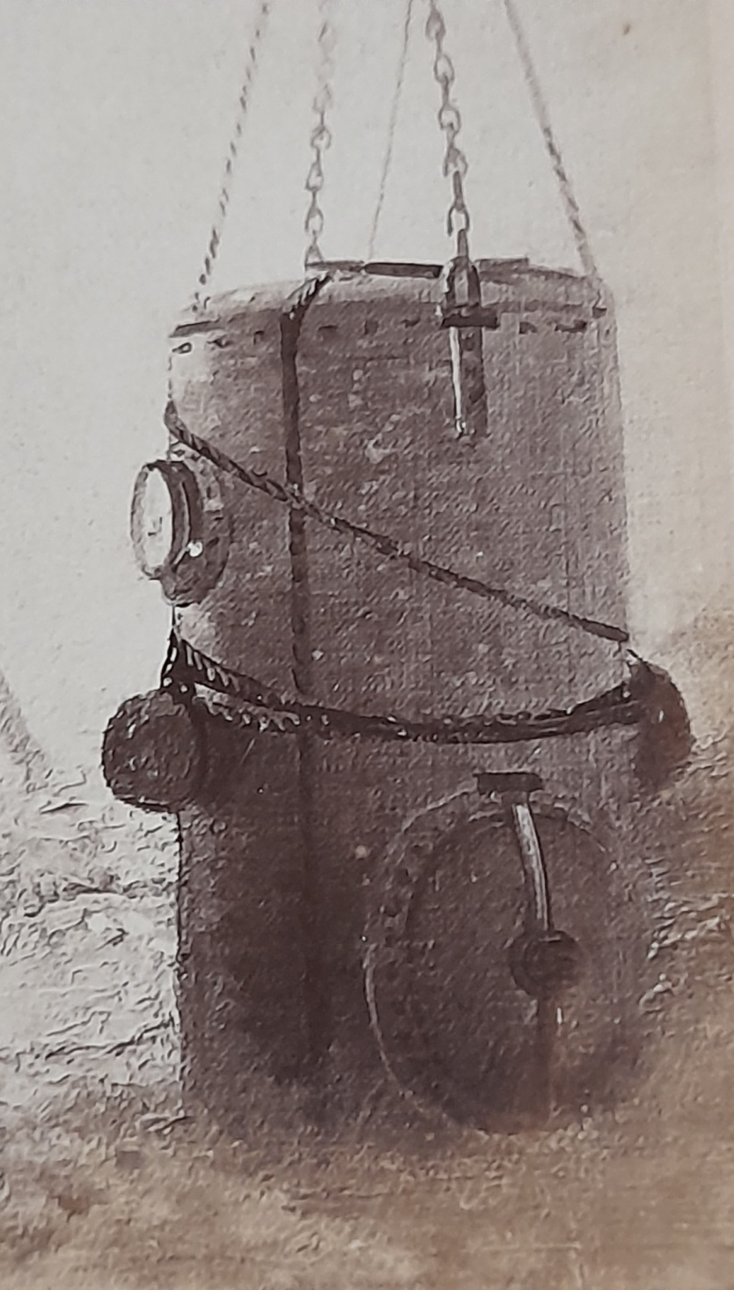
Reconnaissance faite la nuit de l'épave Santa-Cruz à l'aide de l'éclairage électrique sous-marin
Détail

Slide 44
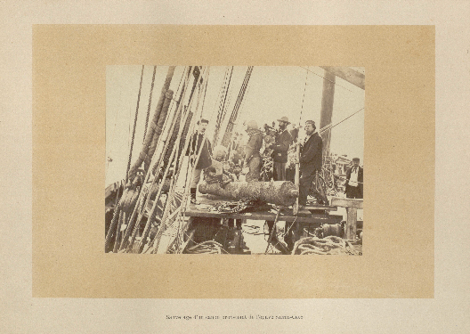
Sauvetage d'un canon provenant de l'épave Santa-Cruz

Slide 45
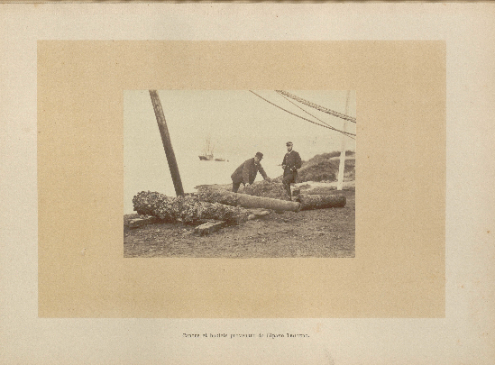
Canons et boulets provenant de l'épave Teillero

Slide 46
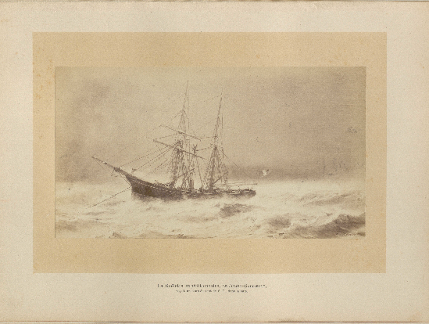
La goëlette expéditionnaire le Julien-Gabrielle, reçoit un coup de vent de S.-O. dans la baie

Slide 47

Dévasement de l'épave Santa-Cruz par l'Extracteur Bazin

Slide 48
C’est avec beaucoup d’émotion que j’ai feuilleté cet album en imaginant le travail colossal effectué par tous ces hommes et en particulier par Ernest Bazin.
Cette conférence me permet de rendre hommage à Ernest Bazin l’inventeur génial oublié.

Slide 49
Merci

